Slide 1



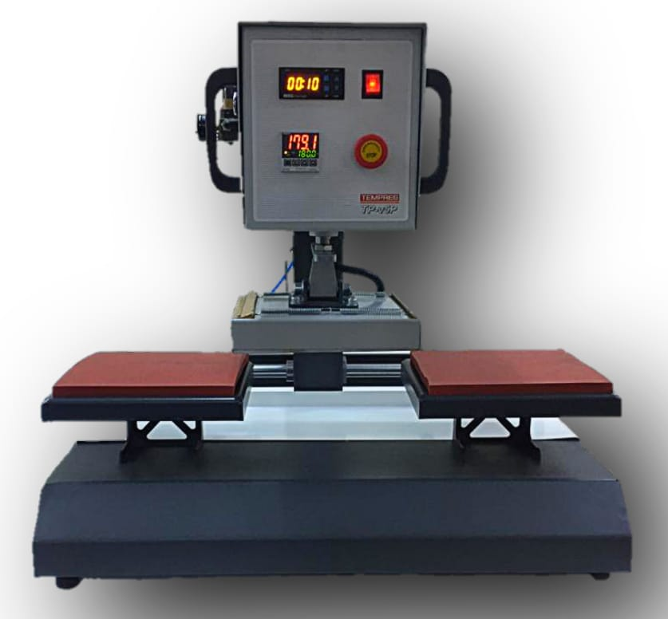
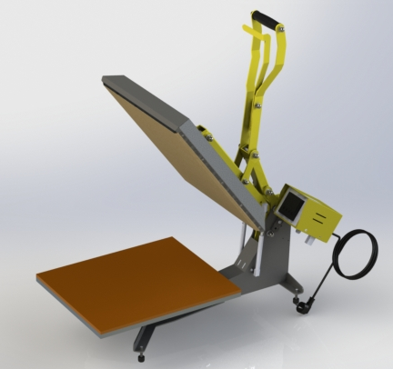
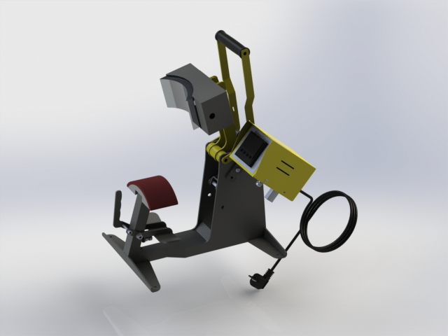
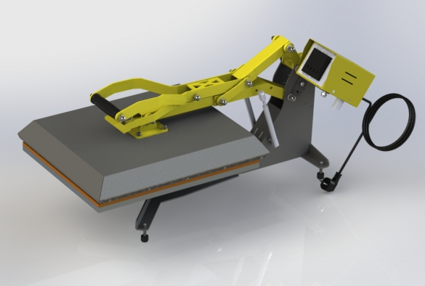
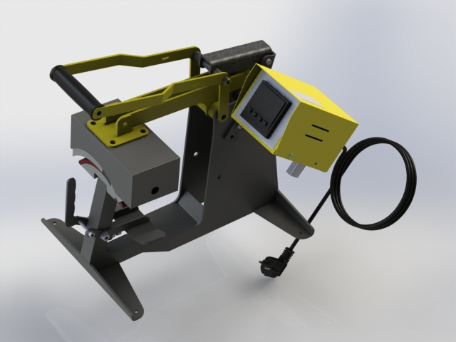

КОМПАНИЯ «ПАПИЛЛОНС» ПРЕДСТАВЛЯЕТ:
надёжность - приоритет

Slide 2


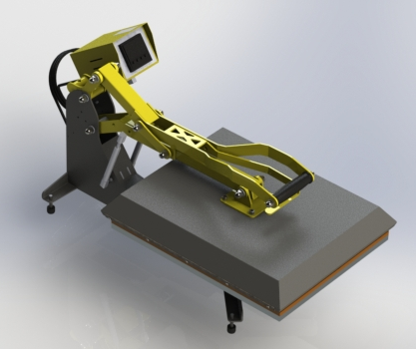

надёжность - приоритет
Профессиональные термопрессы по экономичным ценам
TEMPRES®
    термопрессы профессионального класса, представленные на российском рынке компанией Папиллонс. Производятся на протяжении 25 лет в Турции, где пошив одежды и печать по текстилю представляет из себя многотысячные тиражи и где понятие надежности оборудования стоит в абсолютном приоритете

Slide 3


надёжность - приоритет
Профессиональные термопрессы по экономичным ценам
Характерные особенности оборудования TEMPRES®:
      повышенная надежность (подтверждена 100 000 циклов открывания / закрывания или 2 годами заводской гарантии*)
      простота в использовании
      профессионально-точные параметры нагрева и поддержания температуры
Термопрессы поставляются в различных модификациях:
      откидные
      поворотные
      ручные
      полуавтоматические
      полные автоматы
      с возможностью использования сменных насадок
    * При соблюдении условий использования и обслуживания термопрессов, описанных в руководстве пользователя.
    Оборудование прошло испытания на 100 000 циклов печати в условиях ежемесячного технического обслуживания и при использовании среднего давления плит.

Slide 4


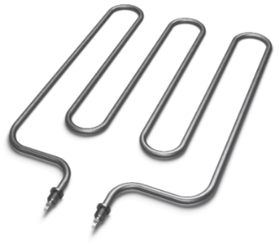
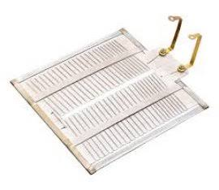

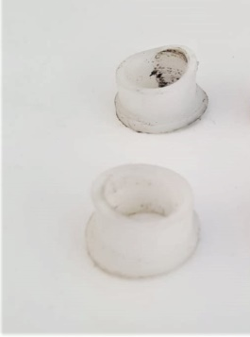

надёжность - приоритет
Конкурентные преимущества
Идеальная точность температур
Высокая точность сборки
Погрешность в заданной температуре составляет всего 1˚С. Если Вы настроили 165˚С для работы, термопресс будет выдерживать максимально точно именно это значение. Температурные скачки исключены. В других моделях, представленных на рынке, показания дисплея могут колебаться в интервале 160 … 170 ˚С.
!!!
!!!
Детали подогнаны с максимальной точностью. Соединения исключают малейшие люфты. Отсутствие тефлоновых шайб в соединениях.

Slide 5


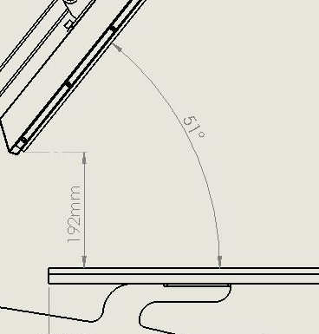
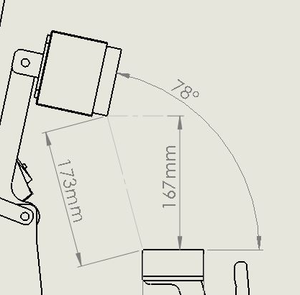

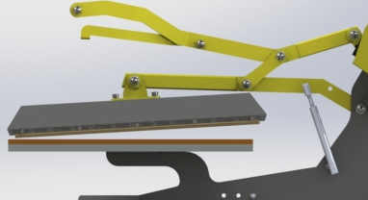
надёжность - приоритет
Конкурентные преимущества
Широкий угол открывания плит
Подвижность верхней плиты
Повышенное удобство при позиционировании термоаппликаций на материале
Дополнительная безопасность в работе с термопрессами.
Позволяет печатать при равномерном давлении по изделиям с перепадом толщин до 4 см (ворот или плечевые швы зимней куртки и пр.…)

Slide 6



надёжность - приоритет
Конкурентные преимущества
Простое, интуитивно понятное меню настроек
Простота в работе
Увеличенный срок заводской гарантии
Цена
2 года с момента приобретения, или 100 000 циклов открывания / закрывания*
ПРОФЕССИОНАЛЬНОЕ оборудование по ценам оборудования эконом-класса!!! Предложение является уникальным и не имеет рыночных аналогов в РФ.
    * При соблюдении условий использования и обслуживания термопрессов, описанных в руководстве пользователя.
    Оборудование прошло испытания на 30 000 циклов печати в условиях ежемесячного технического обслуживания и при использовании среднего давления плит.

Slide 7
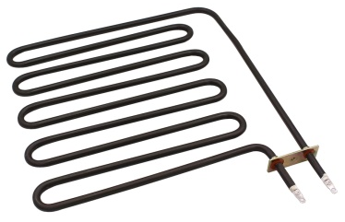
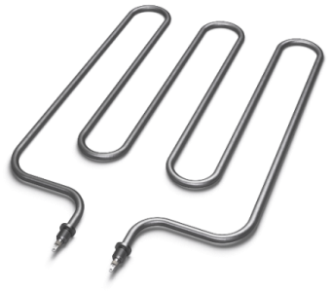
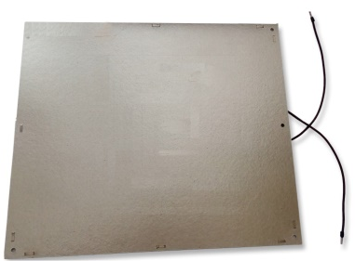
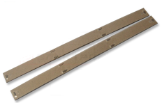
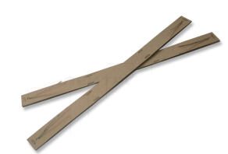
надёжность - приоритет
Конкурентные преимущества
Стандартный термоэлемент большинства термопрессов на рынке:
Термоэлемент прессов TEMPRES:
Трубчатый. В трубках, заполненных кварцевым песком, проходит нихромовая спираль. При использовании такого типа термоэлемента, места его соприкосновения с алюминиевой плитой пресса нагреваются сильнее, чем места, где трубка термоэлемента не проходит. Разница может достигать 5-7˚С. Это очень критично, особенно для сублимации.
Плоский, миканитовый. Полосы миканитовых плоских нагревательных элементов покрывают поверхность алюминиевой плиты термопресса с максимальной плотностью. В этом случае теплообмен происходит сразу непосредственно с поверхностью плиты. Площадь соприкосновения каждой отдельной полосы термоэлемента – больше, и расположены они чаще. В трубчатом типе из-за круглой формы нагревателя контактная поверхность напоминает тонкую линию. Таким образом, передача тепла происходит менее эффективно.

Slide 8

надёжность - приоритет
Конкурентные преимущества
Когда вы измеряете температуру в различных точках нагревательной плиты, вы обнаруживаете различия между центральными и угловыми участками, и между местами соприкосновения термоэлемента и местами, где он отсутствует.
На самом деле, каждая машина имеет точки, которые нагреваются сильнее или слабее. Но при использовании плоского миканитового нагревательного элемента разницы перепадов уменьшаются при нагреве термопресса до максимум 2˚С (стандартно разница составляет всего 1˚С и мы прописываем именно эту цифру в техпараметрах термопрессов). Если же в прессе использован нагревательный элемент трубчатого типа, разница температур будет колебаться от 5 до 8˚С.
Совершенно однозначно, если вы измерите температуру нагревательной плиты с трубчатым ТЭНом, вы увидите, что её центральная точка и углы имеют разные значения.
!!!

Slide 9


надёжность - приоритет
Конкурентные преимущества
Почему большинство производителей устанавливают трубчатые ТЭНы?
Это дешевле и проще. Трубчатые термоэлементы поставляются и устанавливаются в термопрессы в полностью готовом виде – это экономит время производства прессов. Но в результате отрицательно отражается на качестве. Зачастую трубчатые ТЭНы заплавляются в плиту термопресса при производстве, чтобы упростить и удешевить стоимость их сборки.
При использовании плоского миканитового термоэлемента его установка в пресс происходит вручную – в результате, каждая машина является «hand-made». Это сильно отличает их по уровню качества - как нагрева плиты, так и надежности сборки в целом.
Только представьте себе, для примера: у известного европейского производителя SISER (что уж говорить о бюджетных китайских машинах!) при работе у прогретого термопресса температура «плавает» до 6-8 ˚С (это отображается на дисплее, вы можете просто понаблюдать). Для процесса сублимационной печати такие скачки термопрессов сильно превышают критический допуск. И если для термопленок (особенно бюджетных серий) такие скачки являются чуть менее критичными (но НЕ РЕКОМЕНДУЮТСЯ), то при сублимационной печати это непременно оставит непрокрашенные сегменты изображения на текстильном изделии.
У термопрессов TEMPRES разница перепадов может составлять всего 1 ˚С.

Slide 10


надёжность - приоритет
Конкурентные преимущества
Почему в соединениях подвижных деталей прессов TEMPRES не устанавливаются тефлоновые шайбы?
Казалось бы: это делает ход мягче и исключает появление скрипов.
Однако, проблема – в том, что использование тефлоновых шайб резко сокращает срок службы термопрессов. У таких шайб и прочих деталей время износа очень короткое. TEMPRES – оборудование профессионального класса, и главный приоритет компании – это надёжность. В оборудовании TEMPRES используются только более дорогие и качественные бронзовые шайбы, которые обладают высочайшей износостойкостью.
Скрипы лучше предотвращать, обрабатывая места соединений подвижных деталей маслом, не более 1 раза в 2 месяца.
!!!

Slide 11

надёжность - приоритет
ГДЕ КУПИТЬ?
Москва, Воронеж, Нижний Новгород, Ярославль:
119285, Москва, ул. Мосфильмовская, д.1, кор.2 (территория киностудии)
Телефон: +7 (495) 933-37-56;
E-mail: msk@thppl.ru
Санкт-Петербург
198096, г. Санкт-Петербург, ул. Кронштадтская, д. 11, офис 411
Телефон: +7 (812) 335-55-99
Факс: +7 (812) 335-55-99
E-mail: spb@thppl.ru
Ростов-на-Дону, Волгоград, Краснодар:
344064, г. Ростов-на-Дону, ул. Вавилова 62В, офис 514
Телефон: +7 (863) 201-77-81, +7 (863) 201-80-33
E-mail: rnd@thppl.ru
Казань, Самара, Ижевск:
420066, г. Казань, проспект Ибрагимова д.58, Бизнес центр "На Ибрагимова", офис 417
Телефон/Факс: +7 (843) 2-000-564
E-mail: kzn@thppl.ru
Екатеринбург, Челябинск:
620050, г. Екатеринбург, ул. Монтажников, д.4, спорткомплекс, 4 этаж
Телефон/Факс: +7 (343) 373-48-26, +7 (343) 321-20-73, +7 (343) 213-77-17
E-mail: ekb@thppl.ru
Новосибирск, Красноярск, Иркутск
630108, г. Новосибирск, ул. Станиславского 2/3, 4ый этаж, офис 406.
Телефон: +7 (383) 200-34-95
E-mail: nsk@thppl.ru
Беларусь
220035, Республика Беларусь, город Минск, , улица Тимирязева, д. 46 в, кабинет 10.
Телефон: +375(17)362-58-31
Факс: +375(17)362-58-31
E-mail: mnk@papillons.by

